Slide 1
학생관리시스템 클래스 설계
s
s
i
t
정이루조

Slide 2
Table of contents
s
s
i
t
1. Use case
2. 클래스 다이어그램

Slide 3
Use case
s
s
정이루조의 학생관리시스템
i
t
01

Slide 4
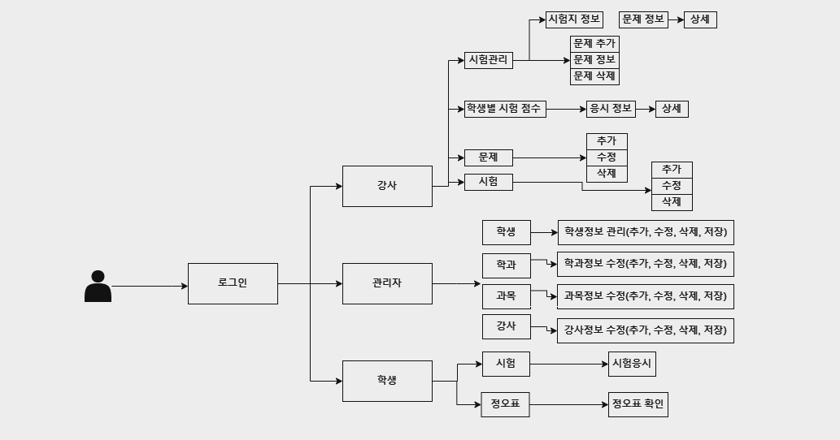
s
s
i
t
클래스 설계
정이루조의 학생관리시스템
Use case

Slide 5
클래스 다이어그램
s
s
정이루조의 학생관리시스템
i
t
02

Slide 6
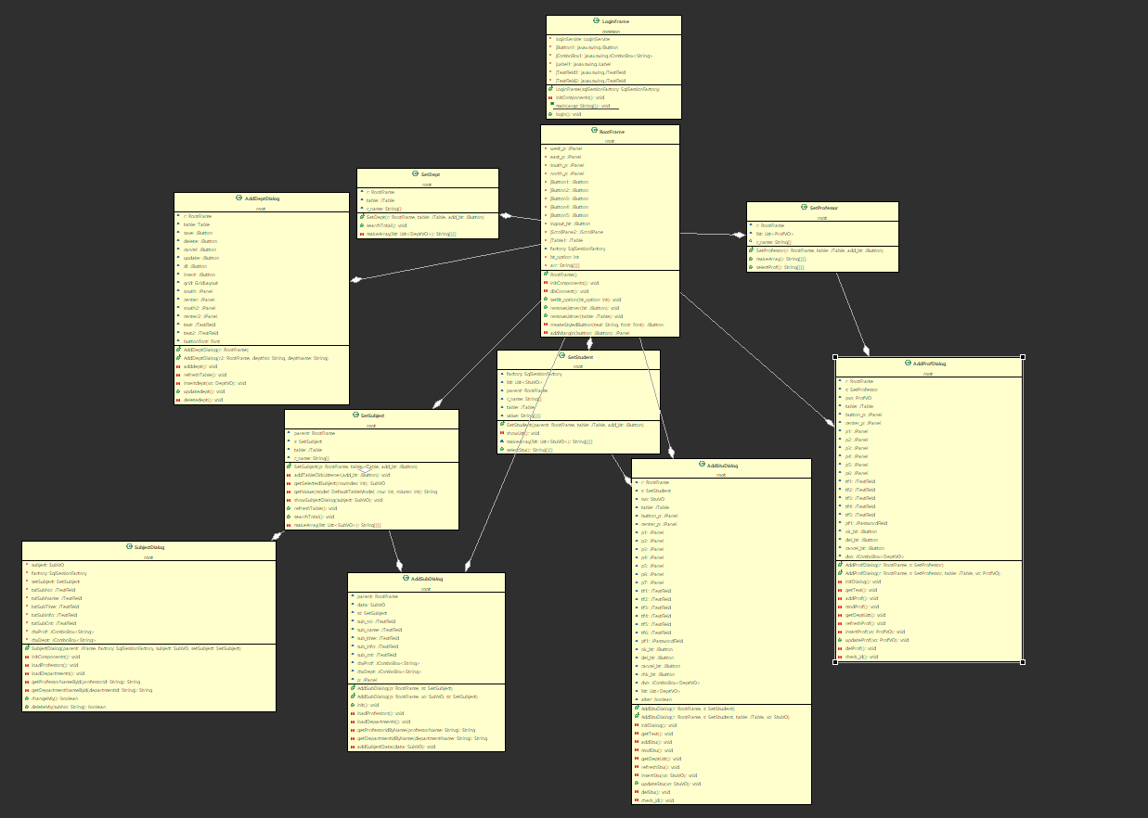
s
s
i
t
클래스 설계
정이루조의 학생관리시스템
클래스 다이어그램(관리자)

Slide 7
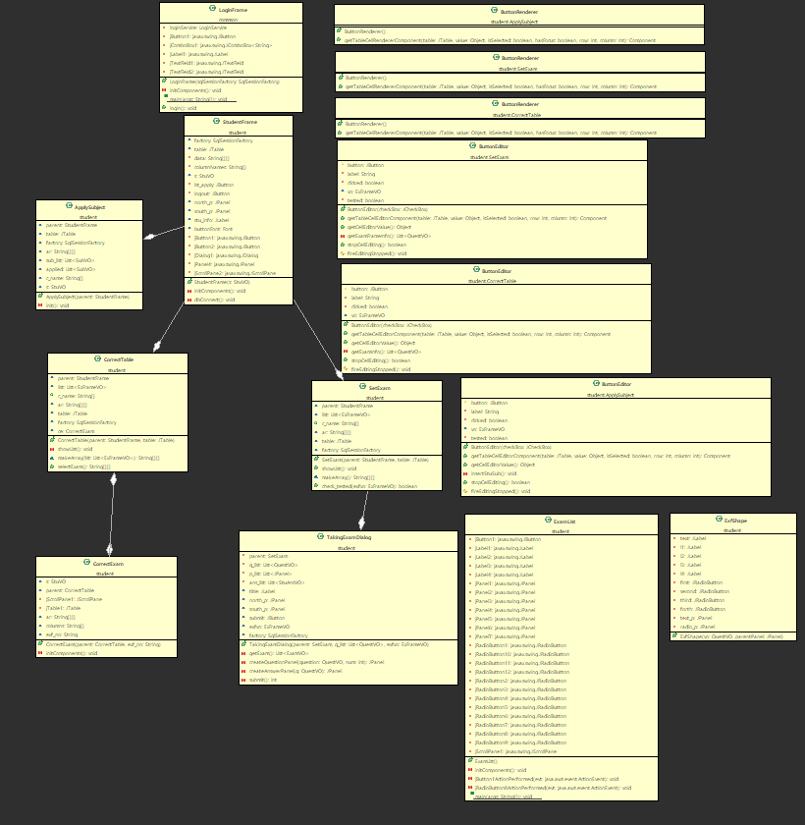
s
s
i
t
클래스 설계
정이루조의 학생관리시스템
클래스 다이어그램(학생)

Slide 8
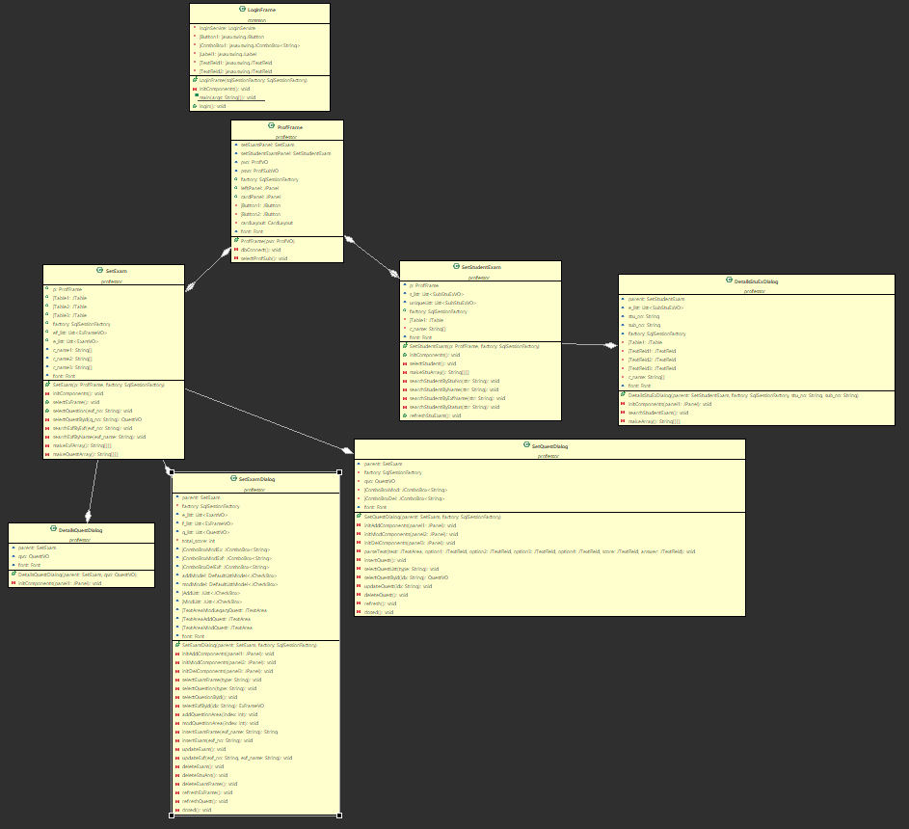
s
s
i
t
클래스 설계
정이루조의 학생관리시스템
클래스 다이어그램(강사)

Slide 9
발표를 들어주셔서 감사합니다.
s
s
i
t

